Slide 1
The carbon footprint social network
Business Meets Innovation – 2021
Podesta‘ Giorgia

Slide 2




Background
The carbon footprint social network
Nel 2015 l’ONU ha approvato
l’Agenda 2030 per lo sviluppo sostenibile
Nel 2020
L’Europa si è impegnata sul Green Deal per la neutralità climatica nel 2050
l’Unione Europea ha approvato il Next Generation Recovery Plan a supporto degli stati colpiti dal COVID-19
37% Sviluppo sostenibile e transizione ecologica
20% digitalizzazione
Inclusione sociale
Nel 2021 l’Italia ha istituito il ministero della transizione ecologica
Roberto Cingolani «Dimiunuire la CO2 deve diventare uno sport»

Slide 3











Problematica e Proposta
The carbon footprint social network
Social network mirato all’ecosostenibilità
Feed
Rating
Informazione
Strumento per capire l’impatto ambientale delle proprie azioni
Strumento per capire il comportamento dei cittadini e del mercato
BIG
DATA
Marketing
Consigli
Sensibilizzazione
Accesso ai fondi Europei

Slide 4





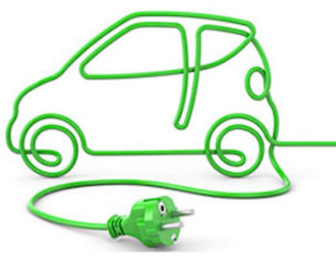
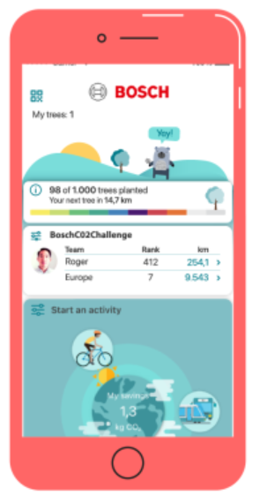







Campi di azione
The carbon footprint social network
Consumi e produzioni
Clima
Bosch CO2
Challenge
Mobility management
Edificio
Carbon footprint
Elettrodomestici
Casa
Produzione
Sharing
Smart working
E-Mobility
Trasporti
Profilo Privato
Collaboratori
Profilo aziendale
App
Alimenti
SaaS
Alimenti di stagione
Km 0
Beni
Attività
Mensa
Packaging
Raccolta differenziata
Aree verdi

Slide 5


Timeline and Steps
The carbon footprint social network
home
community
Creazione dell’App e criteri di valutazione
Home page (Profilo)
Campi di azione
Localizzazione
Raccolta informazioni
Bosch employes (questionari)
Bosch Cross Division (Smart Home, Bosch CO2 challenge, Bosch Production Plant, Start up)
shopping
Elaborazione delle informazioni
Analisi statistiche
Footprint calculator
Condivisione
Today
App interface implementation
Definizione budget e finanziamenti
Creazione di una User utente
Definizione dei criteri di valutazione (ambientale ed energetico)
Analisi
Implementazione
EU Innovazione Horizon
LIFE Clean Energy

Slide 6





Implementazione
The carbon footprint social network
Mobile App
IOS/Android interface
Profilo personale
Community
Obiettivi
Footprint calculator
community
home
shopping
Analisi dei dati
Analisi statistiche
Simulatori di impatto
SaaS
Server
Database
Application
Storage

Slide 7
Roadmap Collaborazione
Selezione Startup Vincitrice
Definizione Value Proposition e Business Model (se non già incluso nella proposta della startup)
Definizione Budget per Primo Prototipo e Settore di riferimento
Richiesta di finanziamento interna allo specifico settore/ richiesta fondi europei
The carbon footprint social network
Implementazione Prototipo
Definizione Action Plan
Se Finanziamento/Fondi sono disponibili

Slide 8

THANK YOU!
Roberto Cingolani
«Dimiunuire la CO2 deve diventare uno sport di squadra»

Slide 9
Back up

Slide 10
Benchmark
Business meets Innovation 2021
Oroeco:
Scaricabie solo su Android e negli Stati Uniti
Feedback negativi (non funziona)
Good guide
Solo focalizzati sui prodotti di consumo
Green choise
Solo industria alimentare
Bosch CO2 Challenge
Solo per spostamenti
Efficienza casa
https://casaclima.co2-rechner.de/it_IT/footprint#panel-calc
Europa Innovazione
https://www.europainnovazione.com/call-for-proposal-life-2021-limpegno-della-commissione-verso-la-transizione-verde/
https://ec.europa.eu/info/funding-tenders/opportunities/portal/screen/how-to-participate/how-to-participate/1

